Slide 1
현장 격발 이슈 정리

Slide 2
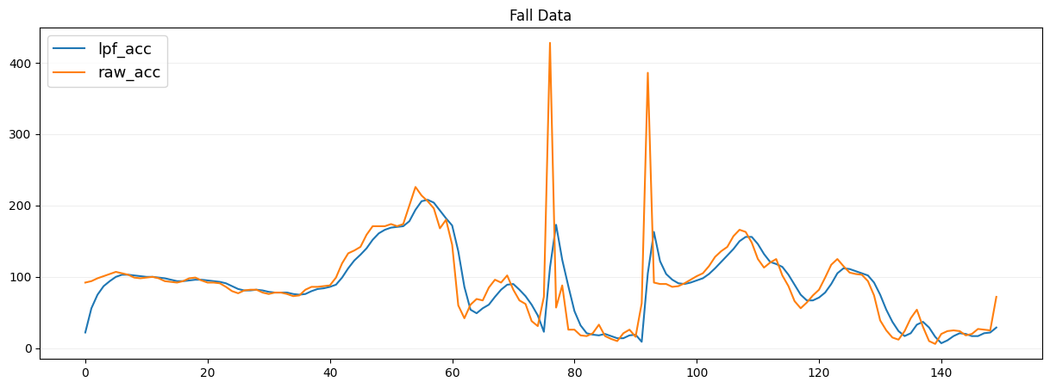
AS 사례 01
현장 상황 :시험으로 책상에서 점프하여 내려옴

Slide 3
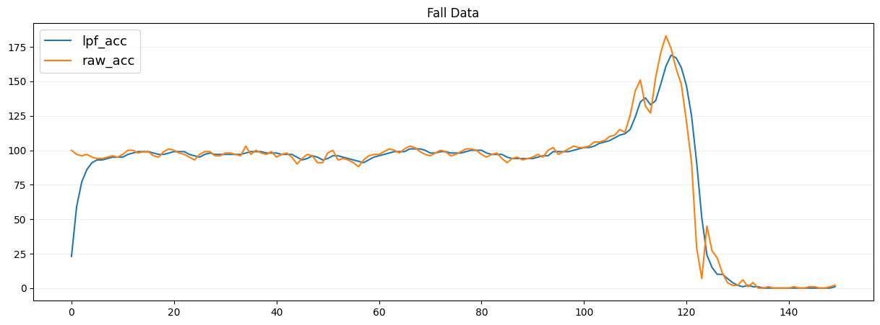
AS 사례 02
현장 상황 : 제품 테스트를 위해 반신 마네킹에 입혀서 떨어뜨림

Slide 4
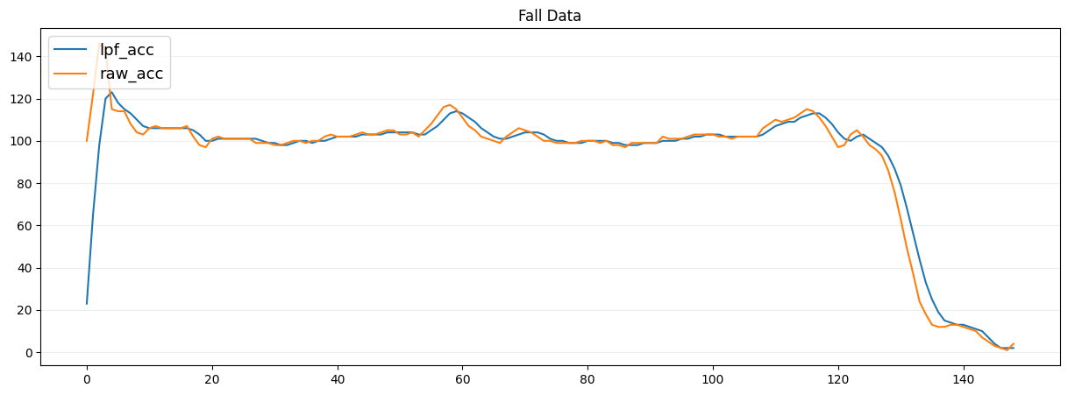
AS 사례 03
현장 상황 : 단차가 있는 곳에서 전원을 끄지 않은 채로 뛰어내림

Slide 5
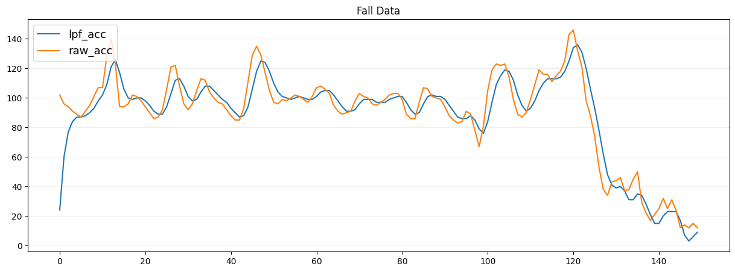
AS 사례 04
현장 상황 : 창고에서 뛰어 내림

Slide 6
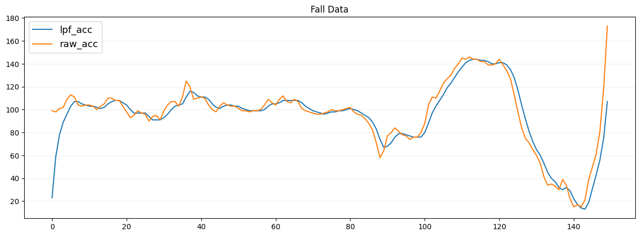
AS 사례 05
현장 상황 : 사다리에서 뛰어 내림

Slide 7
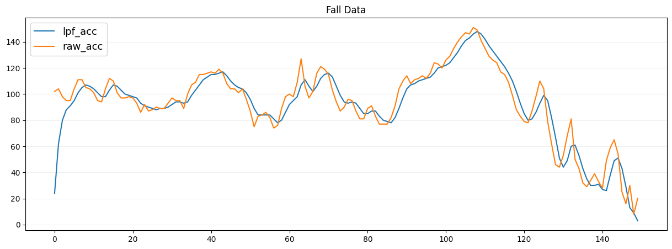
AS 사례 06
현장 상황 : 말비계에서 내려오다 발을 헛디딤

Slide 8
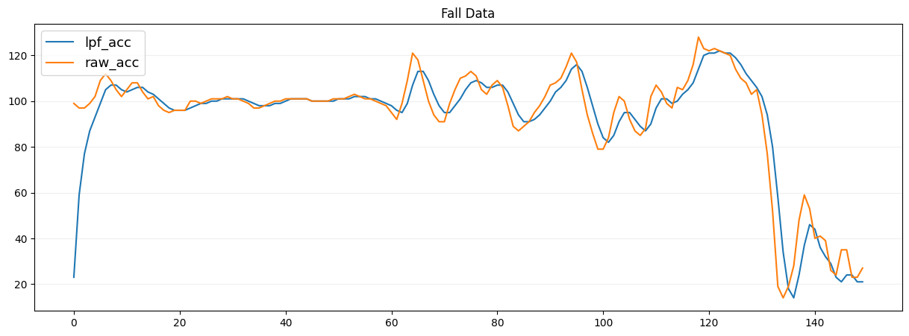
AS 사례 07
현장 상황 : 빔 상차할 때 작업자가 뛰었는데 터짐

Slide 9
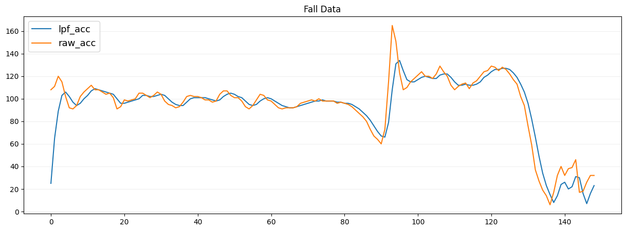
AS 사례 08
현장 상황 : 말비계에서 내려오다 발을 헛디딤

Slide 10
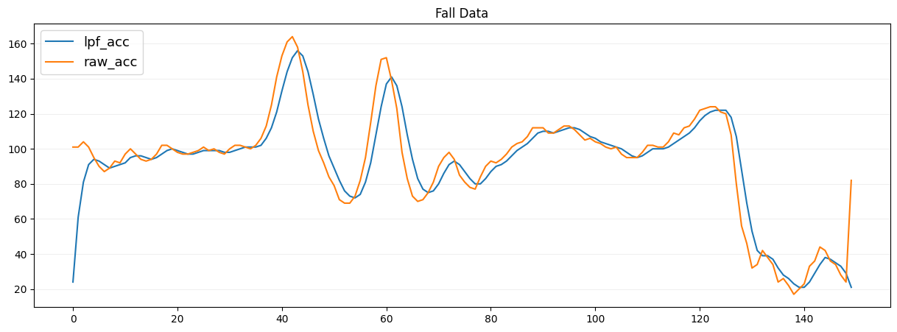
AS 사례 09
현장 상황 : 자재 트럭에서 뛰어내림

Slide 11
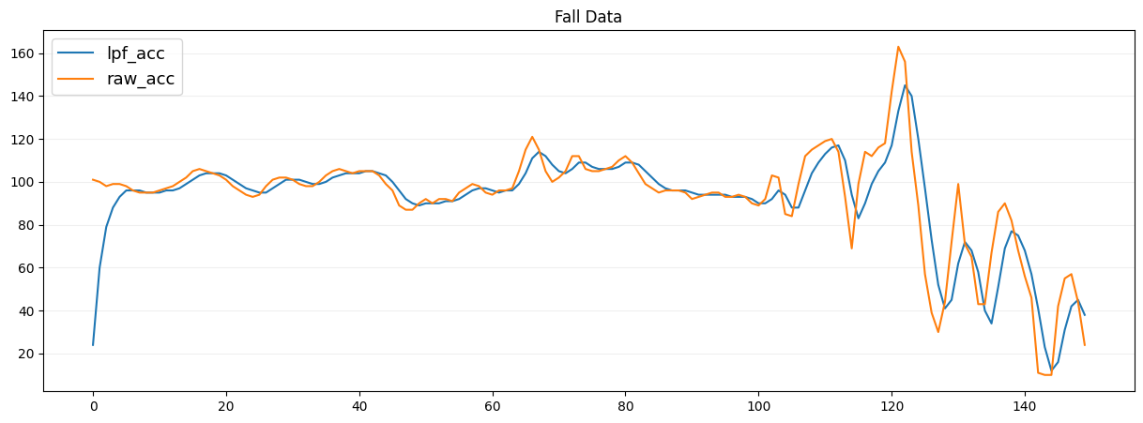
AS 사례 10
현장 상황 : 화물차 위에서 적재하고 덮개를 덮고, 사다리에서 내려오다가 뛰어내림

Slide 12
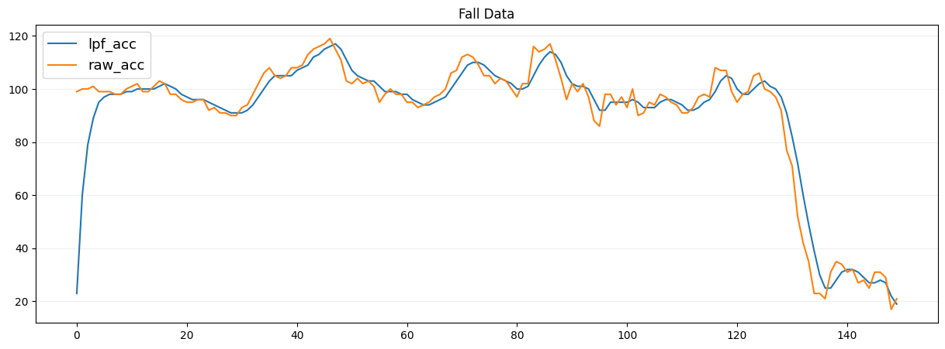
AS 사례 11
현장 상황 : 사다리 2칸에서 뛰어내림

Slide 13
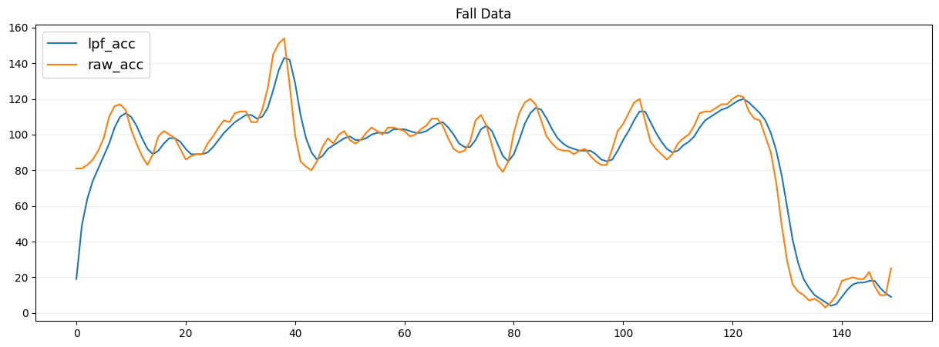
AS 사례 12
현장 상황 : 작업 후 80~90cm 정도 높이에서 뛰어내림

Slide 14
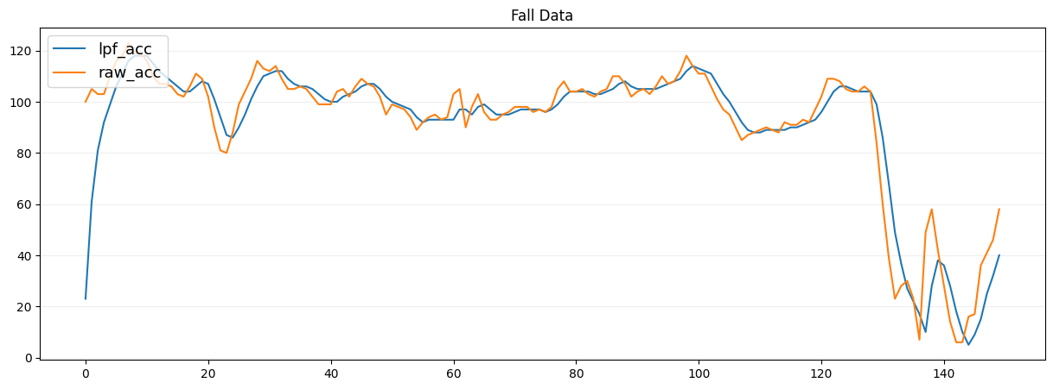
AS 사례 13
현장 상황 : 말비계에서 내려오다 터짐

Slide 15
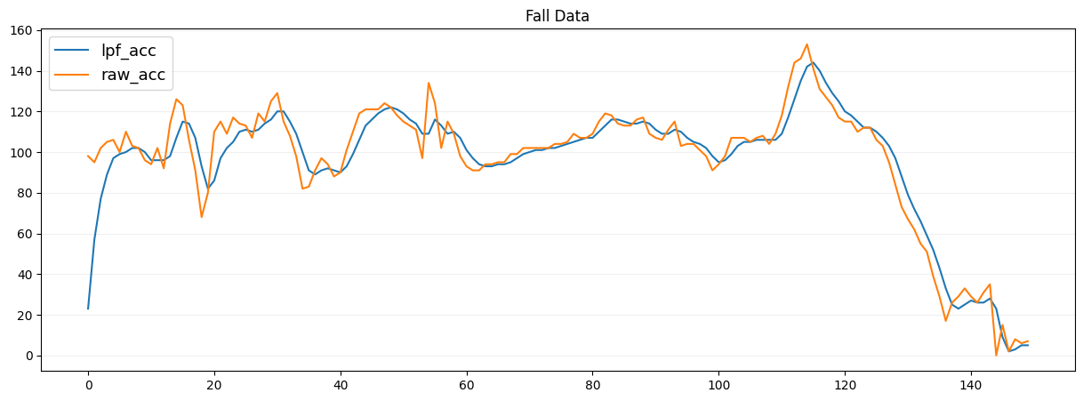
AS 사례 14
현장 상황 : 전원 킨 상태에서 던짐

Slide 16
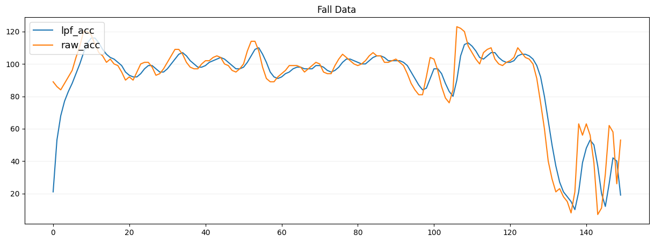
AS 사례 15
현장 상황 : 1m 높이 우마에서 내려오다가 터짐

Slide 17
AS 사례 16
현장 상황 : 버클 체결 후 떨어뜨림

Slide 18
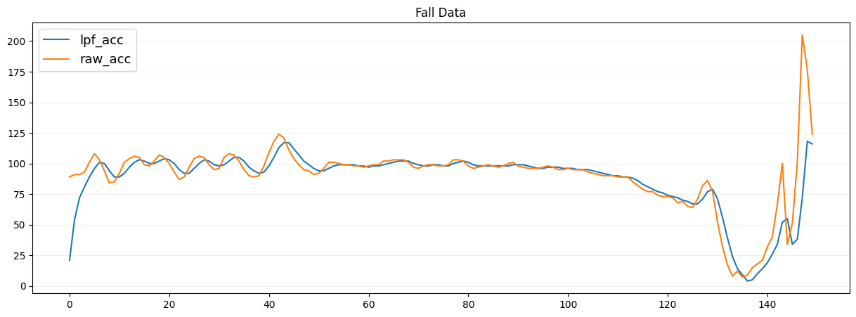
AS 사례 17
현장 상황 : 테스트로 사다리에서 뛰어내림

Slide 19
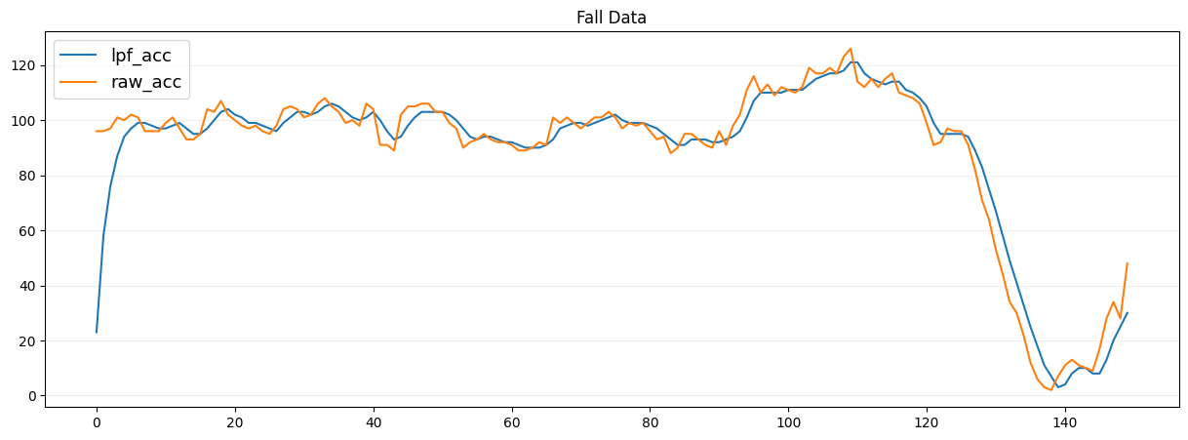
AS 사례 18
현장 상황 : 테스트로 사다리에서 뛰어내림

Slide 20
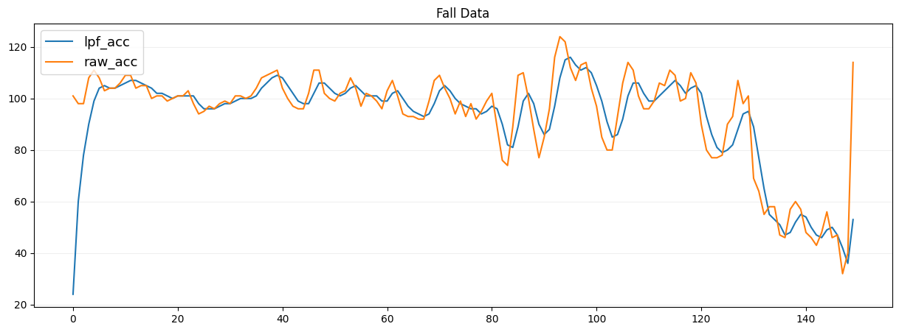
AS 사례 19
현장 상황 :사다리 2칸 정도에서 뛰어내림

Slide 21
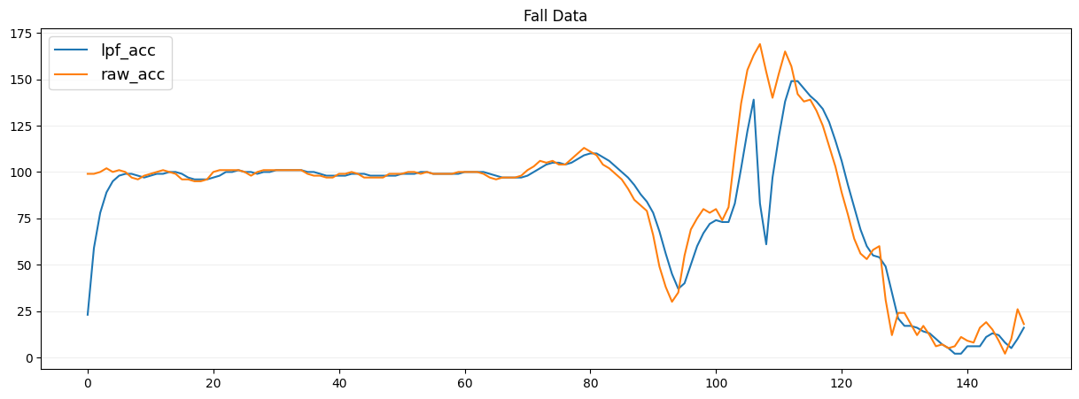
AS 사례 20
현장 상황 : 테스트를 위해 1.5 m 높이에서 뛰어내림

Slide 22
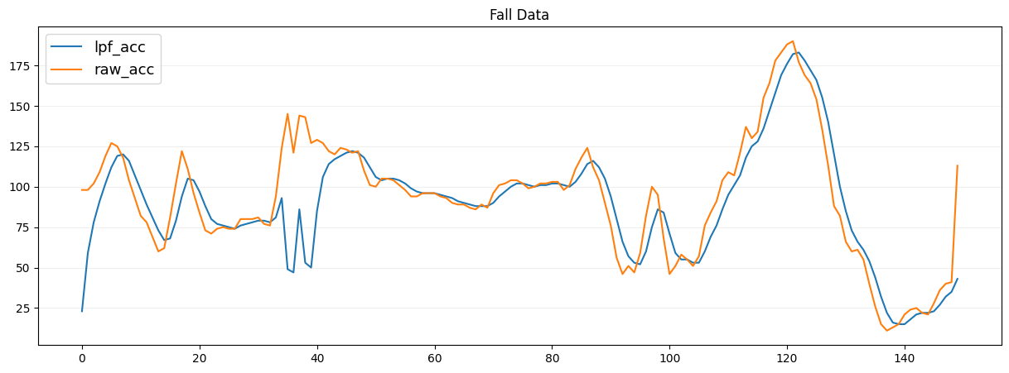
AS 사례 21
현장 상황 : 말비계에서 내려오다가 터짐

Slide 23
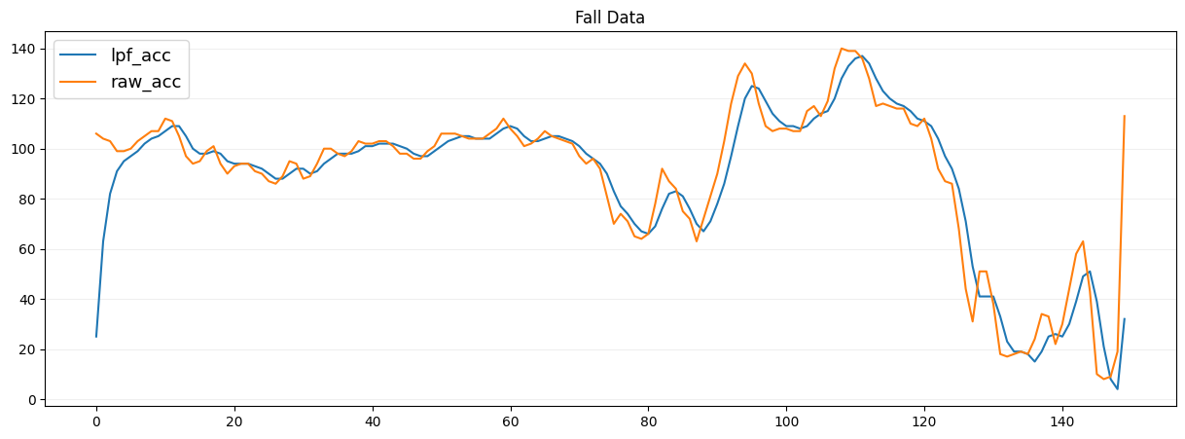
AS 사례 22
현장 상황 : 착용 후 작업 중에 사다리에서 떨어짐

Slide 24
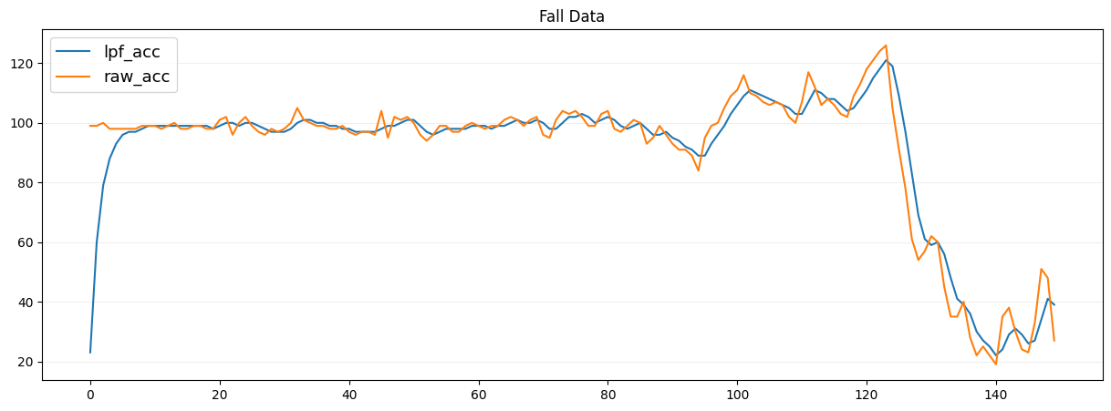
AS 사례 23
현장 상황 : 사다리에서 뛰어내림

Slide 25
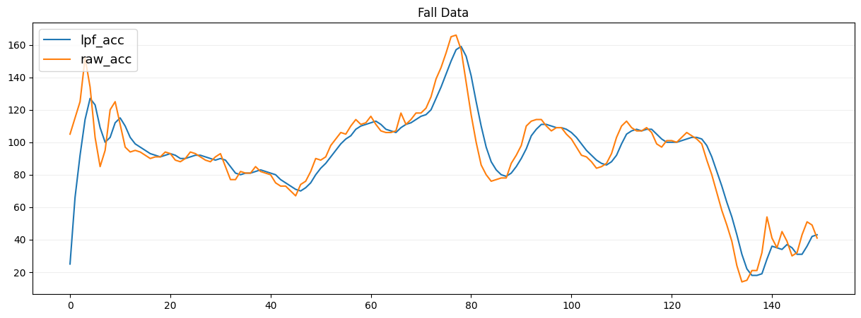
AS 사례 24
현장 상황 : 40~50cm 높이의 장비에서 뛰어내림

Slide 26
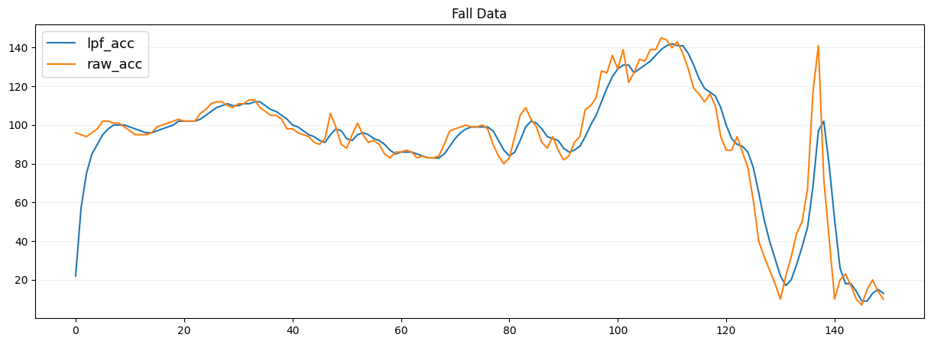
AS 사례 25
현장 상황: 화물차 적재함 상부에서 점프

Slide 27
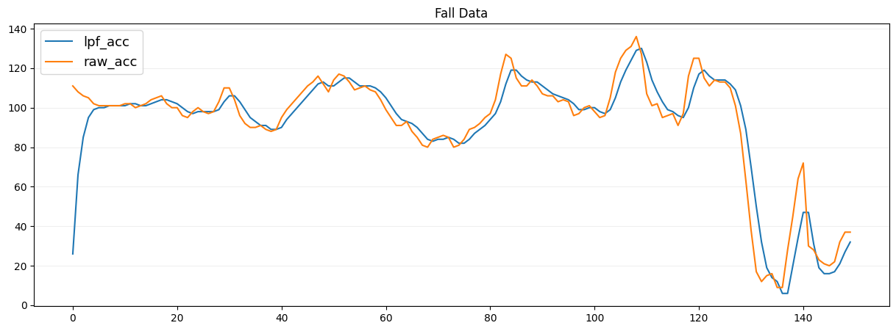
AS 사례 26
현장 상황: 사다리에서 뛰어내림

Slide 28
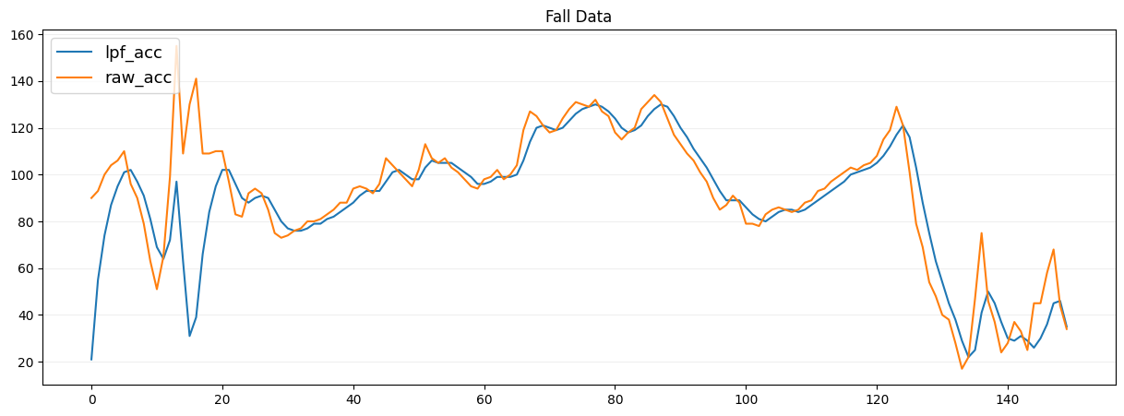
AS 사례 27
현장 상황: 유리 적치 작업 후 적치대(1m)에서 뛰어내림

Slide 29
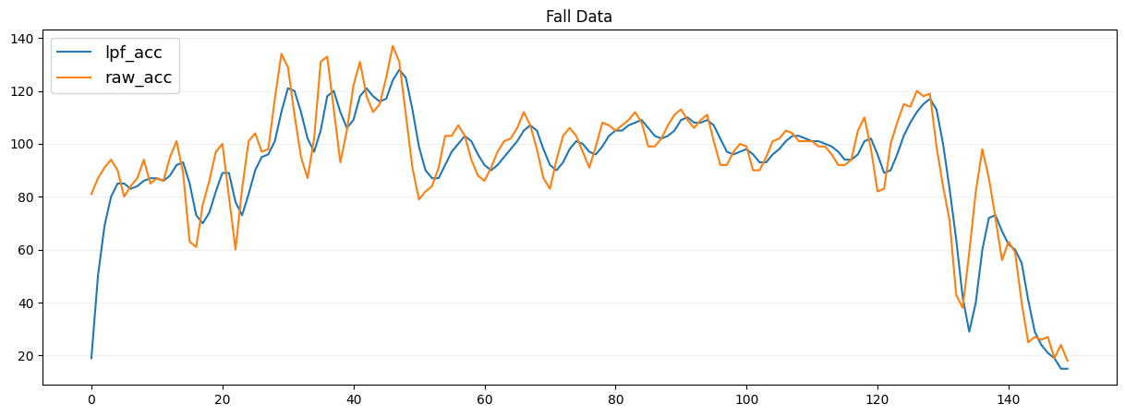
AS 사례 28
현장 상황: cctv 박스에서 뛰어내림

Slide 30
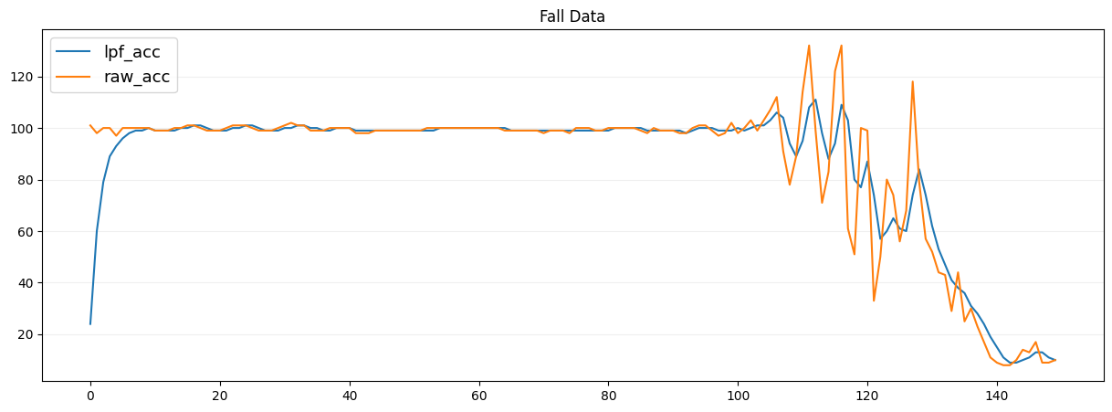
AS 사례 29
현장 상황: 테스트를 위해 던져봄

Slide 31
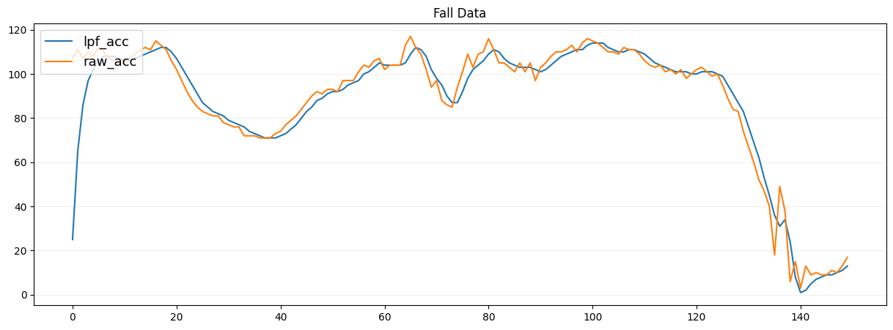
AS 사례 30
현장 상황: 전원 켜진 상태로 던짐

